Slide 1
BAU transport og engros
Godstransport
Persontransport
Lagre og vareterminaler
Jernbaner
Brand- og redning
Lufttransport

Slide 2
BFA transport, service og jord til bord
Branchefællesskab for Arbejdsmiljø
Nedsat ved lov
Reguleret ved en bekendtgørelse
Finansieret via Arbejdsskadesikringsloven

Slide 3
Hvad har vi arbejdet med 2019
Risikovurdering

Slide 4
Hvad har vi arbejdet med 2019?
Puds tonen af
Krænkende Handlinger

Slide 5
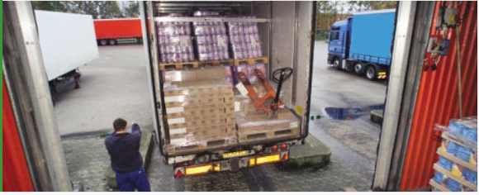
Hvad har vi arbejdet med 2019
Engros fakta-ark

Slide 6
Hvad skal vi arbejde med 2020
Forebyggelse af ulykker omkring truckkørsel
Fakta blade og vejledninger
Bevar Ryggen - Trælast

Slide 7
Hvad skal vi arbejde med 2021
Vores planlægning starter allerede i maj 2020
Hvad har I behov for?

Slide 8
Hvad har vi arbejdet med 2019?

Slide 9
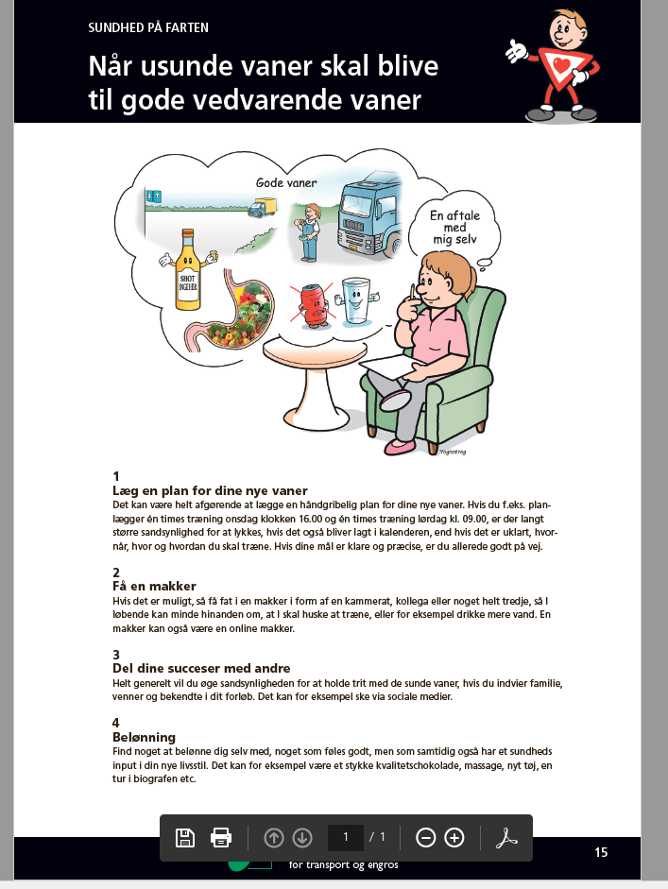
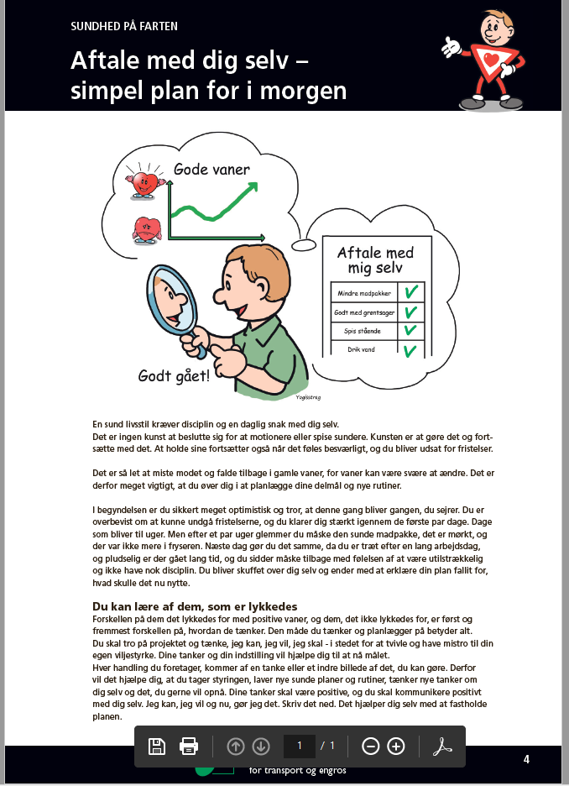
Hvad har vi arbejdet med 2019?
Sundhed på farten

Slide 10
Hvad har vi arbejdet med 2019
Hvilken finger får du i trafikken?

Slide 11
